Slide 1
스프링 프레임워크(Spring Framework)
👇
자바 플랫폼을 위한 오픈소스 애플리케이션 프레임워크

Slide 2
오픈소스? 애플리케이션? 프레임워크?

Slide 3
오픈소스?
안녕 난 원시코드라고 해 맞아 네가 생각하는 그 코드 일거야 코드 짜야 되는데 언제 짜냐 아무것도 안하고 코드만 짜면 안되나요를레이히
👀
🙌
📝
단, 제작자의 권리를 지키면서

Slide 4
애플리케이션?
⭐
애플리케이션
👇
응용프로그램

Slide 5
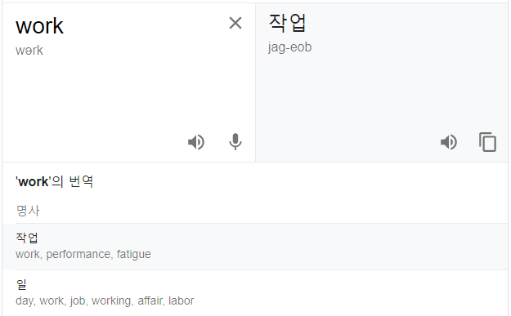
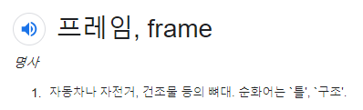
프레임워크?
프로그래밍
프로그래밍을 쉽게 만들 수 있는 요소와 틀을 제공
틀/구조를 가지고 일하다.

Slide 6


¯\_(ツ)_/¯

Slide 7
- 경량 컨테이너
- IoC(Invertion of Control: 제어 역행)
- Di(Dependency Injection: 의존성 주입)
- AOP(Aspect-Oriented Programming: 관점지향 프로그래밍) 등등
“스프링은 설정이 반이다.”
사용자가 해야 할 설정을
대부분 spring boot가 해준다.

Slide 8
 | Spring Framework | Spring Boot
Tomcat | ?????? 네가 해줘야지 | 오냐 내가 해줄게
Dependency (의존성) | HARD! | EASY!
XML 설정 | X | O
내가 해줄게!
근데 이거 먼저
해야 해줄거야
내가 해줄게!
해준다고!

Slide 9
감삼다

